Slide 1
동적계획법 DP : Dynamic Programming
모함코 장은영

Slide 2
목차
동적계획법(DP) 란?
메모이제이션(Memoization)
TOP – DOWN, BOTTOM - UP
그외

Slide 3

1 - 1
동적계획법(DP) 란?
큰문제, 작은문제를 나눠서 푸는 기법
분할정복(Divide and Conquer)과 차이는?
작은 문제가 중복이 일어나는지 안일어나느지에 중점
분할정복이란?
1) Divide
문제가 분할이 가능한 경우, 2개 이상의 문제로 나눔
2) Conquer
나누어진 문제가 여전히 분할이 가능하면, 다시 Divide 를 수행, 그렇지 않으면 문제 풀기
3) Combine
Conquer한 문제들을 통합하여 원래 문제의 답을 구함
DP는 작은 부분문제들이 반복되는 것(답이 바뀌지 않음)을 이용

Slide 4
1 - 2
방법
모든 작은 문제들을 한 번만 풀고, 정답을 구한 문제를 어딘가에 메모
다시 그보다 큰 문제를 품
똑같은 작은 문제가 나타나면 앞서 메모한 작은문제의 결과값을 이용
조건
작은 문제가 반복이 일어나는 경우
같은 문제는 구할 때마다 정답이 같다

Slide 5
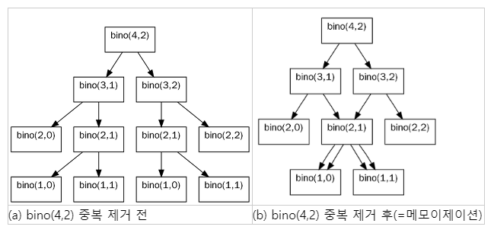
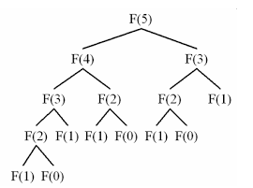
2 - 1
메모이제이션(Memoization)
한번 계산한 작은 문제를 저장해놓고 다시 사용하는 기법

Slide 6
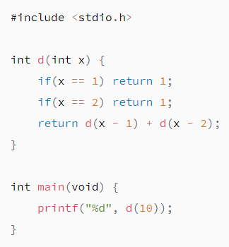
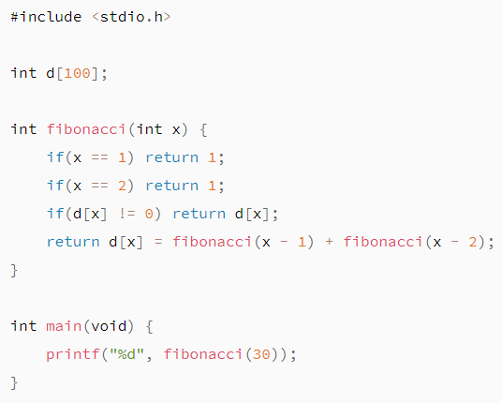
2 - 2
메모이제이션(Memoization)

Slide 7
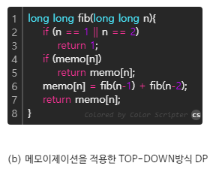
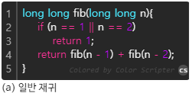
3 - 1
TOP-DOWN
재귀와 같은 방식으로 위에서 아래로 내려오는 방식이다.
함수 호출을 줄이기 위해, 앞서 말했던 메모이제이션을 사용한다.

Slide 8
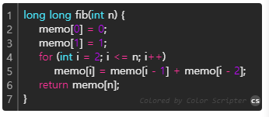
3 - 2
BOTTOM-UP
TOP-DOWN 방식과 달리,
for문을 이용해서 처음값부터 다음값을 계산해 나가는 방식이다.

Slide 9
4 - 1
이용
백준 2579 계단 오르기 예시
추가 필요

Slide 10
4 - 2
동적 계획법(DP) 기반의 알고리즘 동작 방식
1
구하고자 하는 큰 문제를 작은 부분문제로 나눈다.
가장 작은 부분 문제(종료 조건, 주로 0 또는 1일때)부터 푼 뒤 값을 저장한다.
--> 메모이제이션
2
3
메모이제이션된 부분 문제들의 해를 이용하여 차례로 더 큰 상위 문제의 답을 구한다.
4
(3)과정을 가장 큰 문제(구하고자 하는 큰 문제)에 도달할때까지 반복한다

Slide 11
4 - 3
동적 계획법(DP) 기반의 알고리즘 동작 방식
1
몇 차원(=변수 개수) DP를 할 것인가?
2
변수 개수(=차원)가 정해졌으면 각각의 변수가 무슨 의미인가?
3
DP값이 어떤 의미인가?
어떤 DP값과 다른 DP값의 관계가 있는가? 있으면 어떤 관계인가?
--> 4을 알아내기 위해서 DP 테이블을 직접 채워보시면 가장 확실하게 알 수 있습니다
4
5
5. (4)의 점화식을 이용하여 재귀 또는 for문 DP로 계산한다.

Slide 12
4 - 4
TOP - DOWN VS BOTTOM - UP
TOP - DOWN 방식 에 메모이제이션을 했다는 가정하에 시간복잡도는 같다.
하지만 실제 걸리는 시간은 TOP - DOWN DP가 더 길다고 일반적으로 알려져 있다.
재귀 DP의 장점은 점화식 그대로 호출이 되기 때문에 형식/순서에 얽매이지 않는다.
for문 DP의 장점은 시간이 (조금은) 적게 걸린다는 것이다.
그렇기 때문에 문제에 따라서 둘 중 어떻게 할지 잘 정해야 한다.

Slide 13
끝

